Slide 1
教育部教育雲

Slide 2
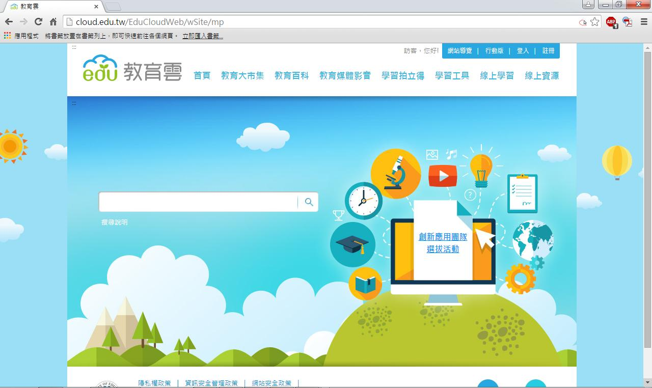
教育部教育雲 http://cloud.edu.tw

Slide 3
教育部教育雲特點
教育雲匯集各項教育相關的雲端服務，如：教育大市集、教育百科、教育媒體影音、學習拍立得、學習工具、線上學習及線上資源等。
教育雲提供單一入口跨平臺整合查詢服務，降低介面操作與查詢方法學習的門檻，透過單一帳號取用各項教育資源。

Slide 4
登入教育雲

Slide 5
進入教育雲頁面，點選「登入」

Slide 6
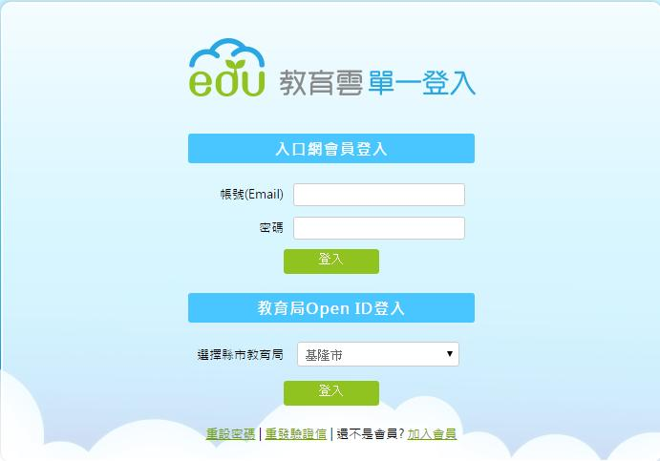
進入教育雲單一登入畫面

Slide 7
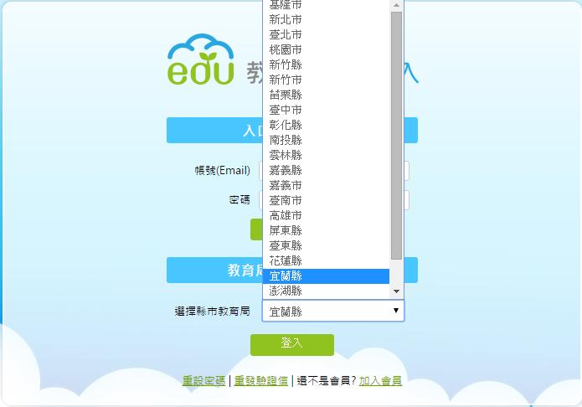
選擇「宜蘭縣」，點擊「登入」

Slide 8
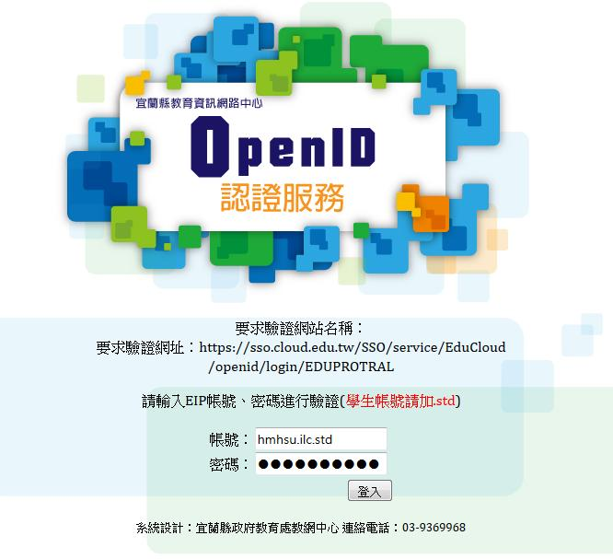
帶出宜蘭縣OpenID認證服務，輸入帳號與密碼

Slide 9
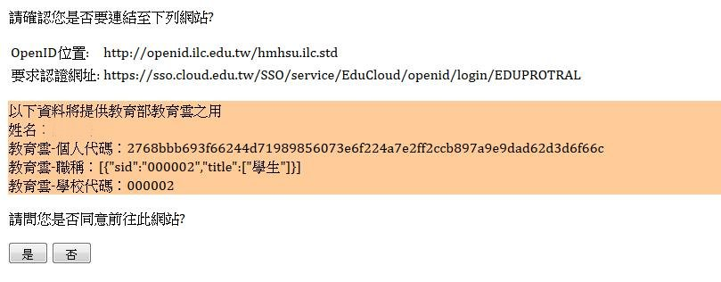
認證確認，點選「是」

Slide 10
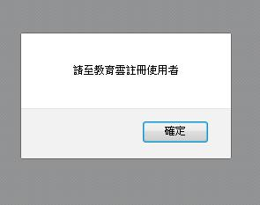
登入完成，點擊「註冊」

Slide 11
註冊教育雲使用者

Slide 12
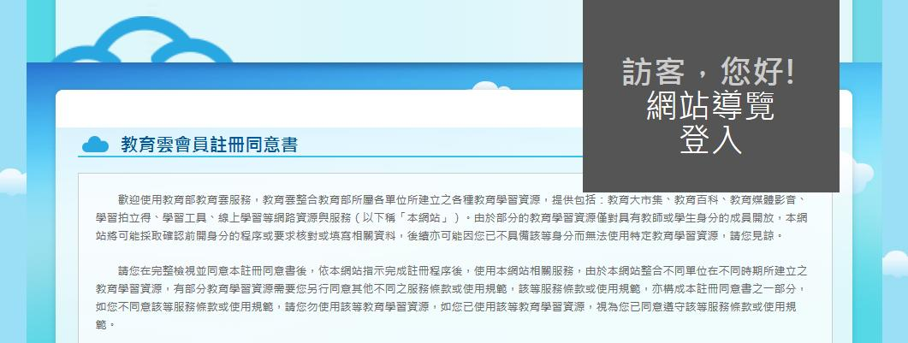
註冊同意書，點選「同意」

Slide 13
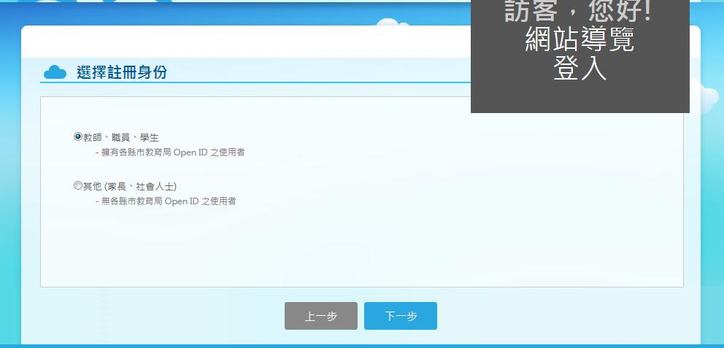
選擇註冊身分別，點選「下一步」

Slide 14
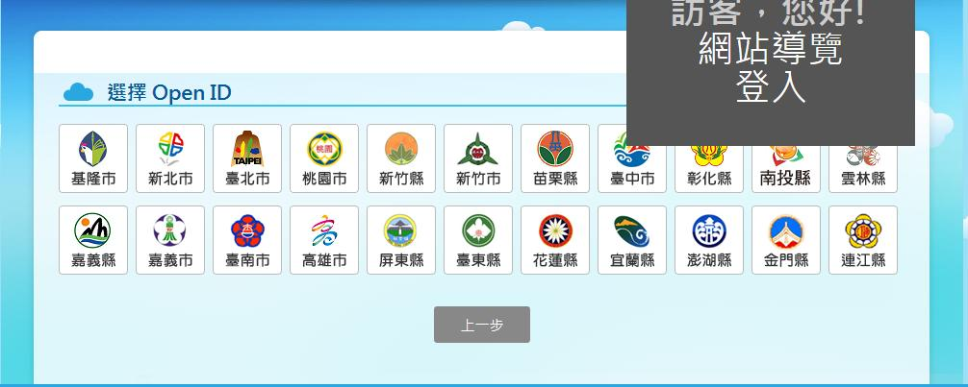
選擇OpenID，點選「宜蘭縣」

Slide 15
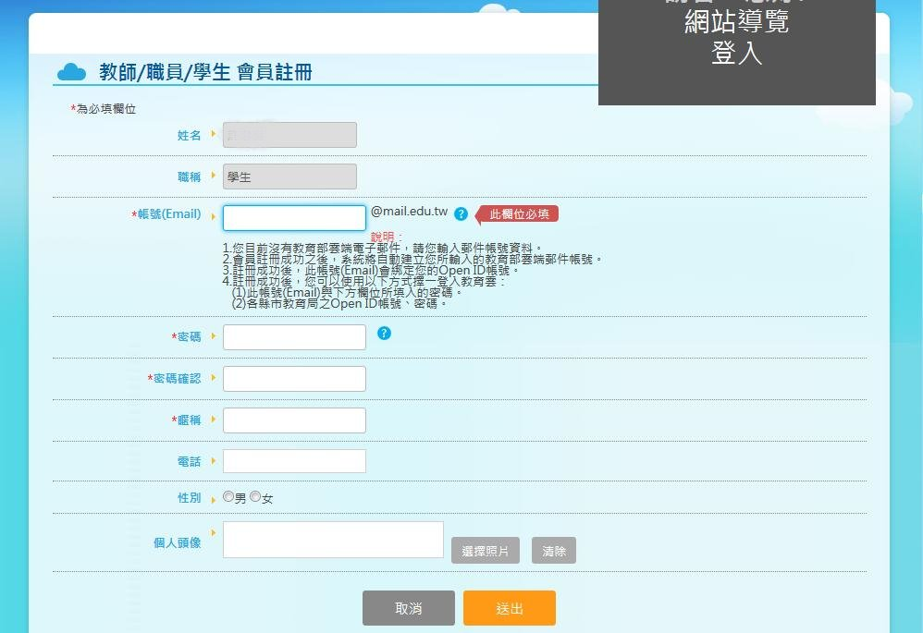
填入相關資料，按下「送出」即可

Slide 16
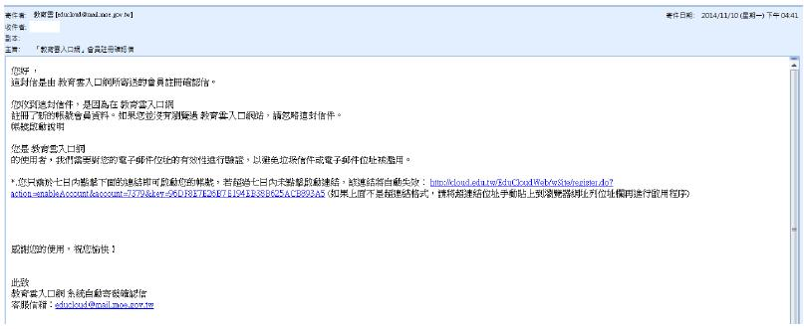
註冊的電子郵件信箱會收到會員註冊確認信，啟動之後就可以登入教育雲。

